Slide 1

PROJETO INTEGRADOR UC 10
Previsão de Desempenho Acadêmico com Machine Learning
Napoleão Júnior, Tainara Almeida, Júlia Stefany
Ciência de Dados • 2026
01

Slide 2
Da rotina de estudos à previsão
O PROBLEMA
O OBJETIVO
Como prever o desempenho acadêmico de estudantes com base em hábitos de estudo e estilo de vida? A identificação precoce de alunos em risco permite intervenções pedagógicas direcionadas.
Desenvolver um pipeline de Machine Learning para classificar estudantes nas categorias A, B, C, D ou F, avaliando a influência de variáveis socioeconômicas e comportamentais na nota final.
02

Slide 3
Propósito e base técnica
Objetivo principal
2. Tecnologías utilizadas
3. Fonte de dados
  Identificar as escolaridades mais afetadas no desempenho
  Analisar cotidiano que possa afetar os estudos
  Diferença entre gênero nos estudos
Desenvolvido com Python, Pandas, NumPy, imbalanced-learn, Matplotlib, Seaborn, Power Bi, github
Kaggle:
https://www.kaggle.com/datasets/harshadapatil31/student-performance-and-study-habits-dataset

Slide 4

O que os dados contam
1.000
Variáveis de Entrada
AMOSTRAS
Gênero
Escolaridade dos Pais
Horas de Estudo
Acesso à Internet
Percentual de Frequência
Atividades Extracurriculares
09
Horas de Sono
Trabalho de Meio Período
Nota Anterior
FEATURES
Fonte: Student Performance & Study Habits Dataset (Kaggle)
05
CLASSES
03

Slide 5
Um pipeline ponta a ponta
01
02
03
04
05
Aquisição
Tradução
Limpeza
Tratamento
Split 70/30
Carga do dataset original e inspeção inicial.
Renomeação de colunas e valores para PT-BR.
Remoção de duplicados e dados omissos.
Conversão de categorias para numéricas.
Divisão estratificada entre treino e teste.
06
07
08
09
10
SMOTE
Padronização
PCA
Treinamento
Avaliação
Redução de dimensionalidade (2 a 5 comp).
Balanceamento de classes apenas no treino.
StandardScaler para normalizar escalas.
KNN (k=3,5,7) e Random Forest.
F1-macro e Matriz de Confusão.
04

Slide 6
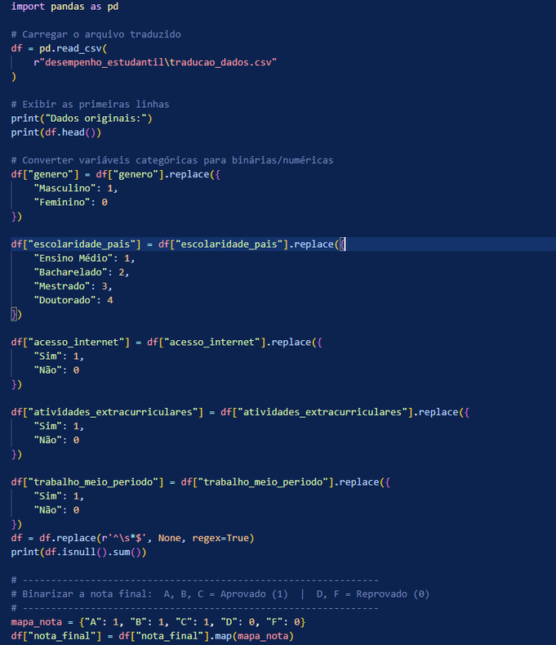
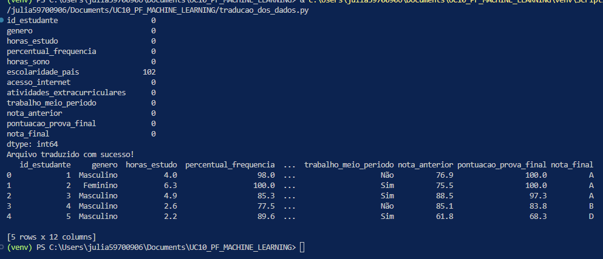
1
Tradução dos dados
Resultado
05

Slide 7
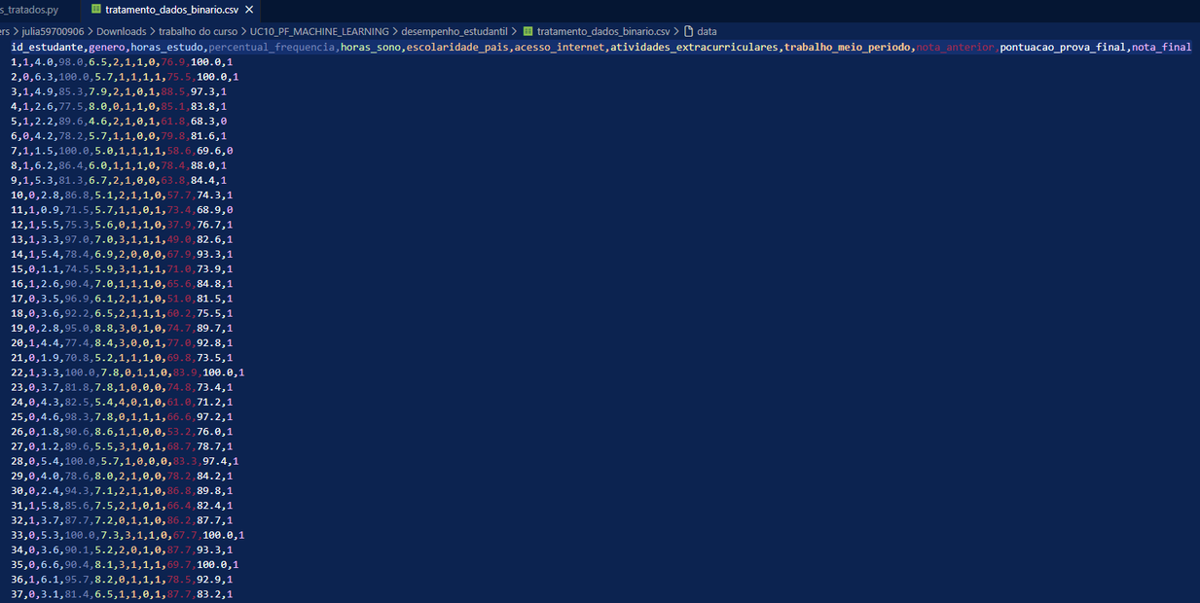
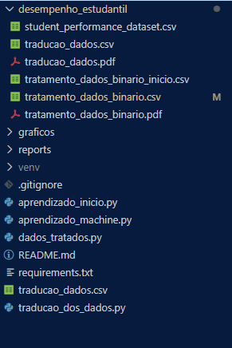
2
Dados binários
Load
06

Slide 8
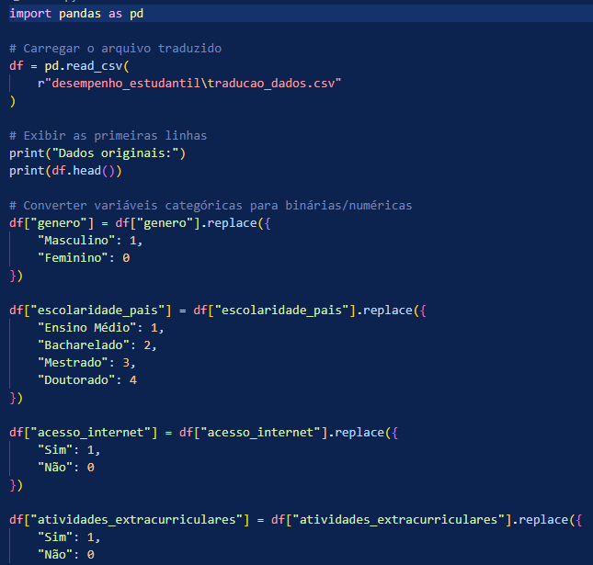
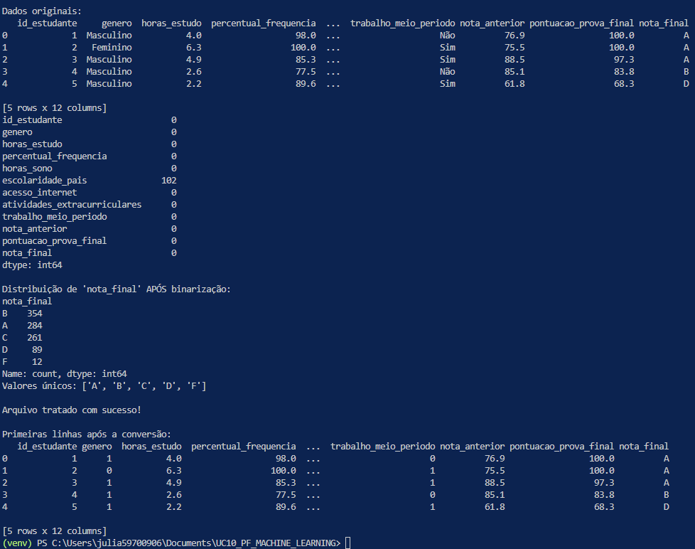
3
Tratamento dos dados
2
Resultado
07

Slide 9
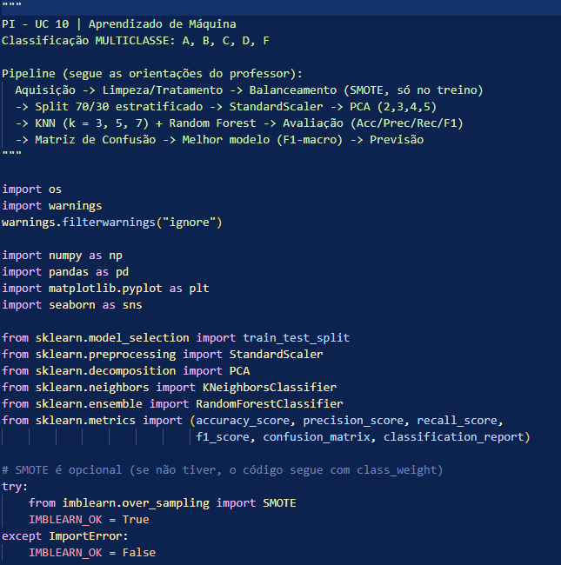
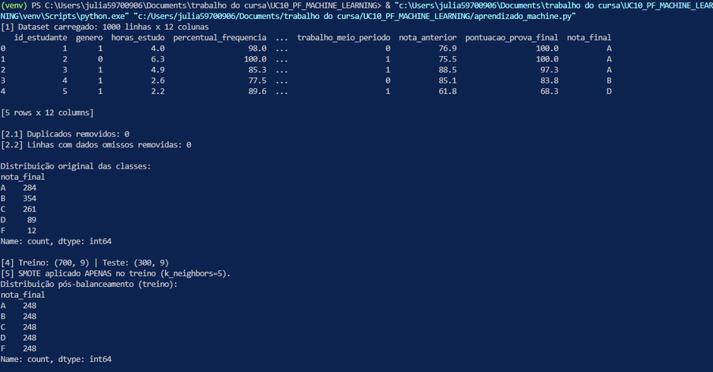
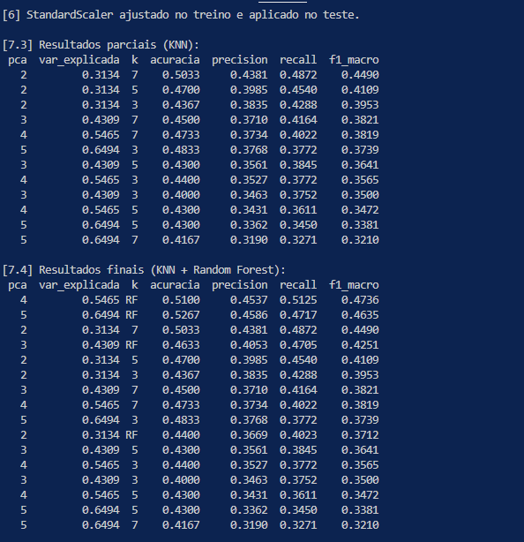
4
Aprendizado de máquina
Resultado
08

Slide 10
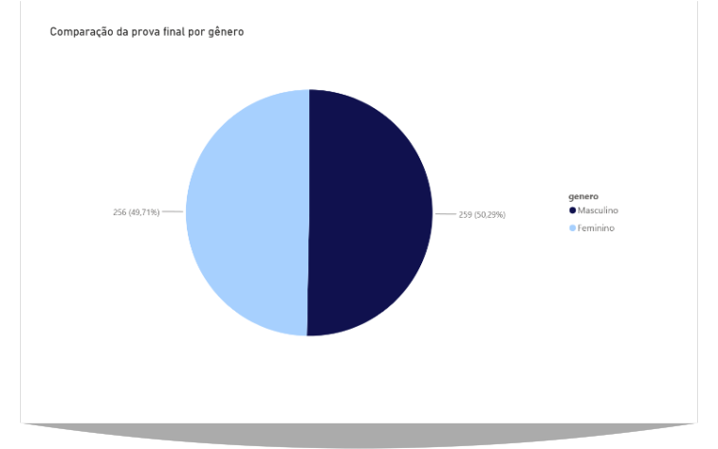

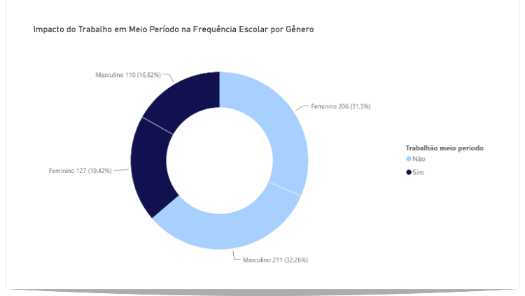
Comparação por gênero
Diferença absoluta
  Masculino: 259 estudantes
  Feminino: 256 estudantes
Diferença de apenas 3 estudantes.
Diferença percentual
  Masculino: 50,29%
  Feminino: 49,71%
Diferença de apenas 0,58 ponto percentual.
Há 17 mulheres a mais trabalhando em meio período do que homens.
Há apenas 5 homens a mais que mulheres entre os estudantes que não exercem atividade de meio período
08

Slide 11
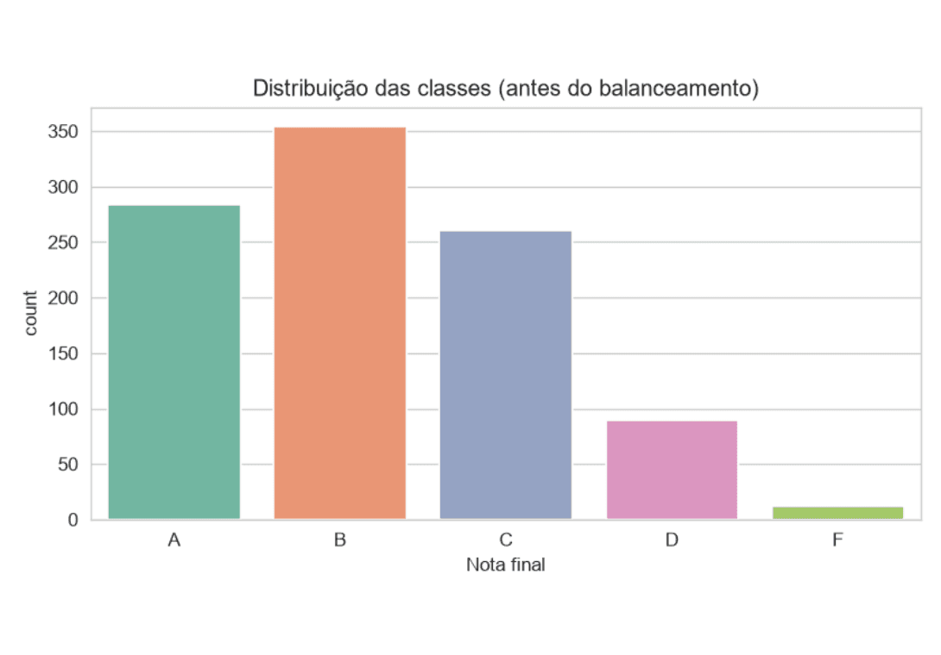
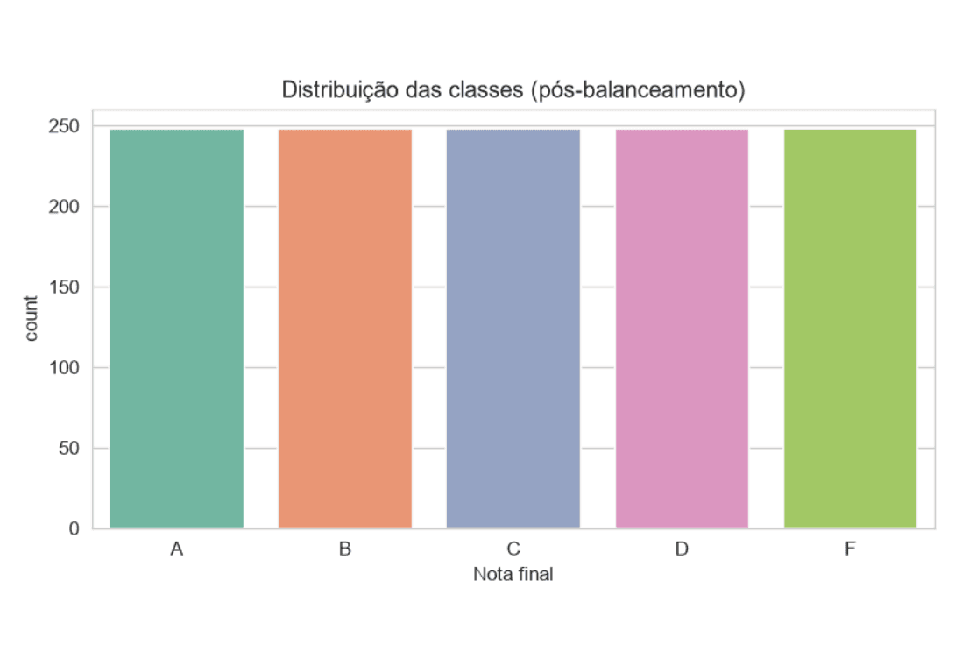
Equilibrar para aprender melhor
ORIGINAL (DESBALANCEADO)
SMOTE (EQUALIZADO NO TREINO)
O SMOTE permite que o modelo aprenda as características de todas as notas (A-F) igualmente, evitando o viés em favor das classes majoritárias.
09

Slide 12

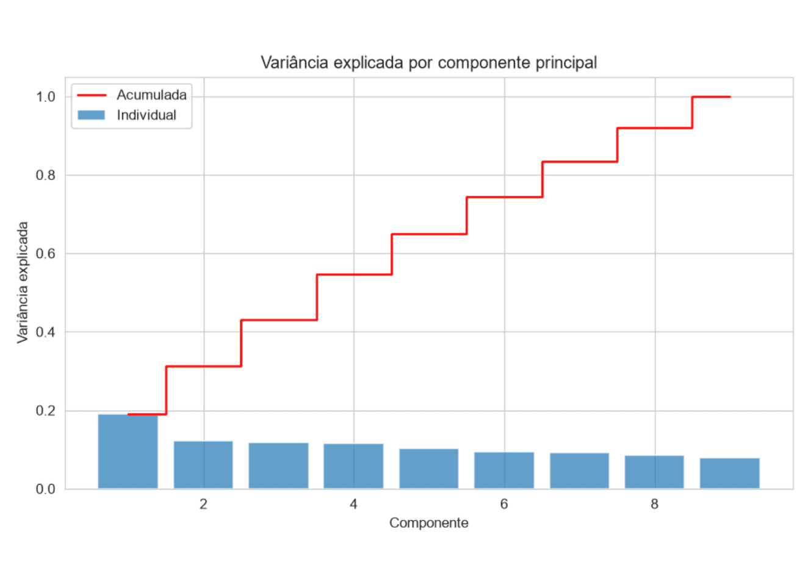
Reduzir dimensão sem perder o sinal
Variância Explicada
O PCA foi testado com diferentes números de componentes para otimizar o compromisso entre compressão e informação.
02 Componentes
31,34%
03 Componentes
43,09%
04 Componentes
54,65%
05 Componentes
64,94%
Conclusão PCA
4 componentes foram suficientes para capturar a maior parte da tendência central sem ruído excessivo.
10

Slide 13

16 combinações, uma escolha
PCA
CLASSIFICADOR
ACURÁCIA
PRECISÃO
RECALL
F1-MACRO
4
Random Forest
51,00%
0,4537
0,5125
0,4736
5
Random Forest
52,67%
0,4586
0,4717
0,4635
2
KNN (k=7)
50,33%
0,4381
0,4872
0,4490
3
Random Forest
46,33%
0,4053
0,4705
0,4251
2
KNN (k=5)
47,00%
0,3985
0,4540
0,4109
11
*Modelos ordenados pelo F1-Macro, métrica escolhida devido ao desbalanceamento das classes.

Slide 14

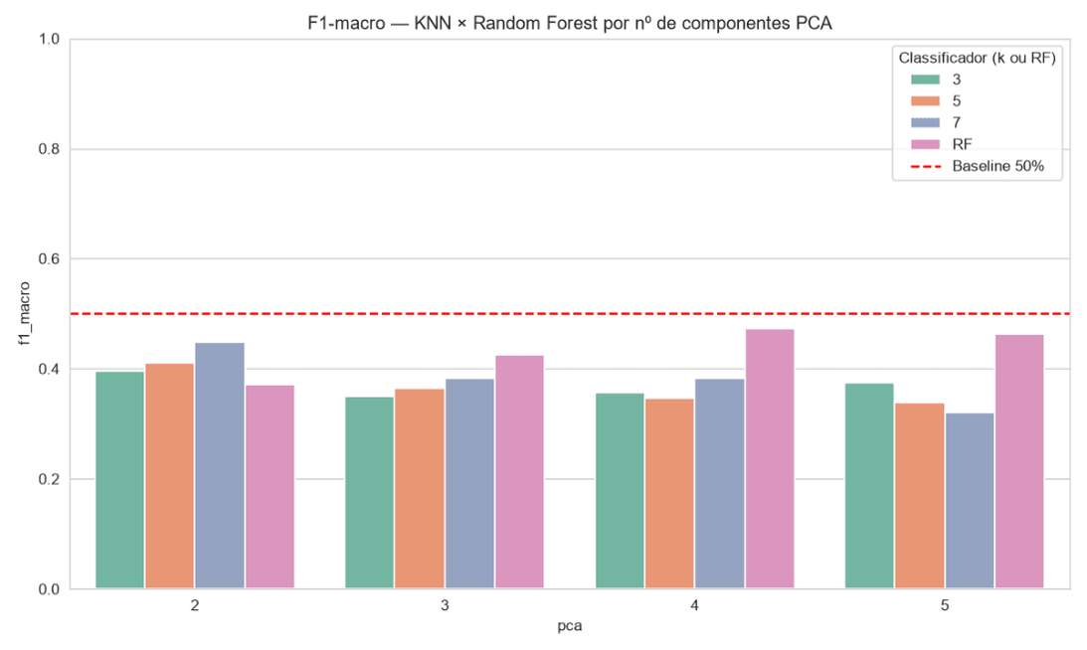
Random Forest leva vantagem
O Random Forest superou o KNN em quase todos os cenários de PCA, demonstrando maior robustez para lidar com a complexidade das 5 classes.
Apesar da superioridade, o desempenho geral próximo a 50% revela que a classificação de notas finas (A, B, C, D, F) é altamente desafiadora.
12

Slide 15
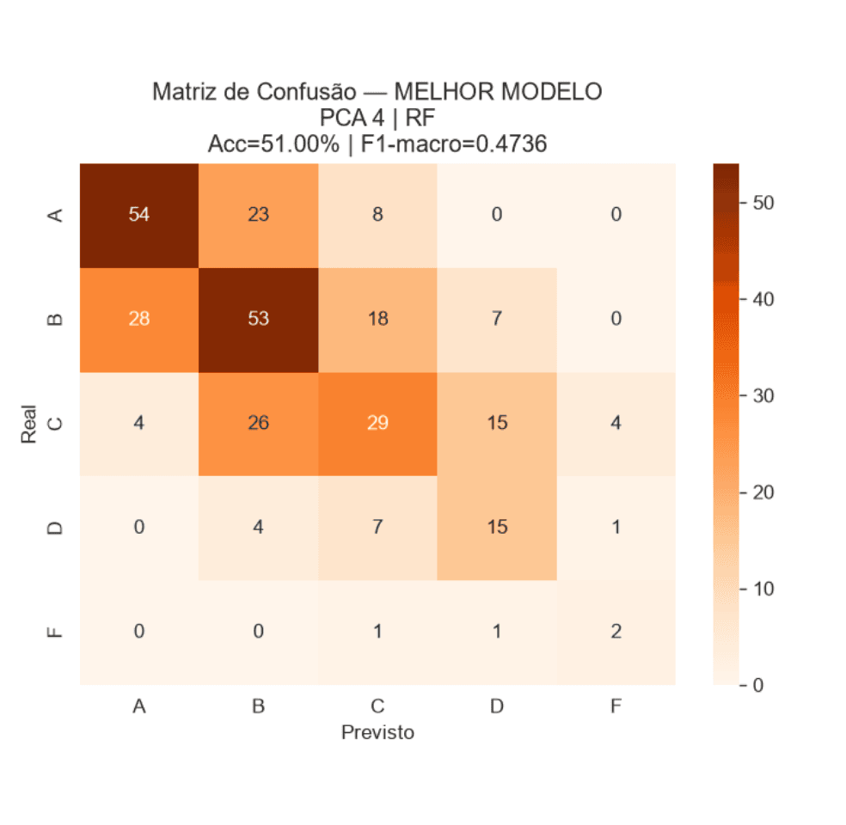
O que o melhor modelo aprendeu
51,0%
0,4736
ACURÁCIA
F1-MACRO
Previsão para Novo Estudante
Entrada:
Masculino, 4.5h estudo, 90% freq, 7h sono, Pais Doutorado, Internet: Sim,
Extracurriculares: Sim, Trabalho: Não, Nota Anterior: 20.
Classificação do Modelo: C
O modelo tende a confundir classes adjacentes (como B e C), indicando sobreposição de comportamentos entre diferentes níveis de notas.
Matriz de Confusão: Random Forest com PCA 4
13

Slide 16
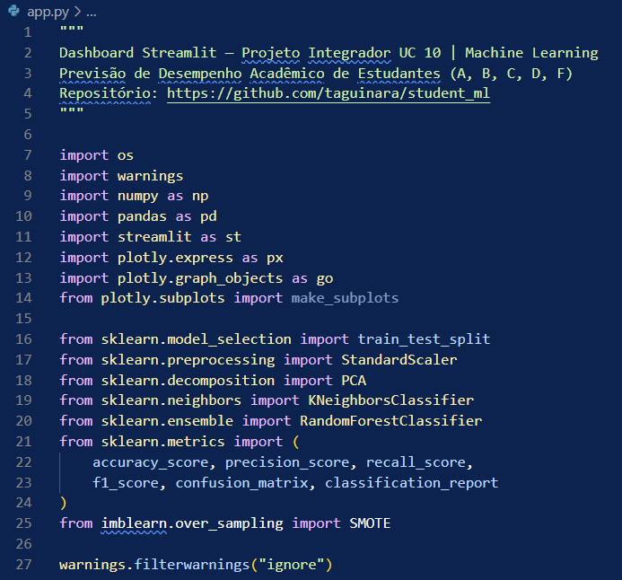
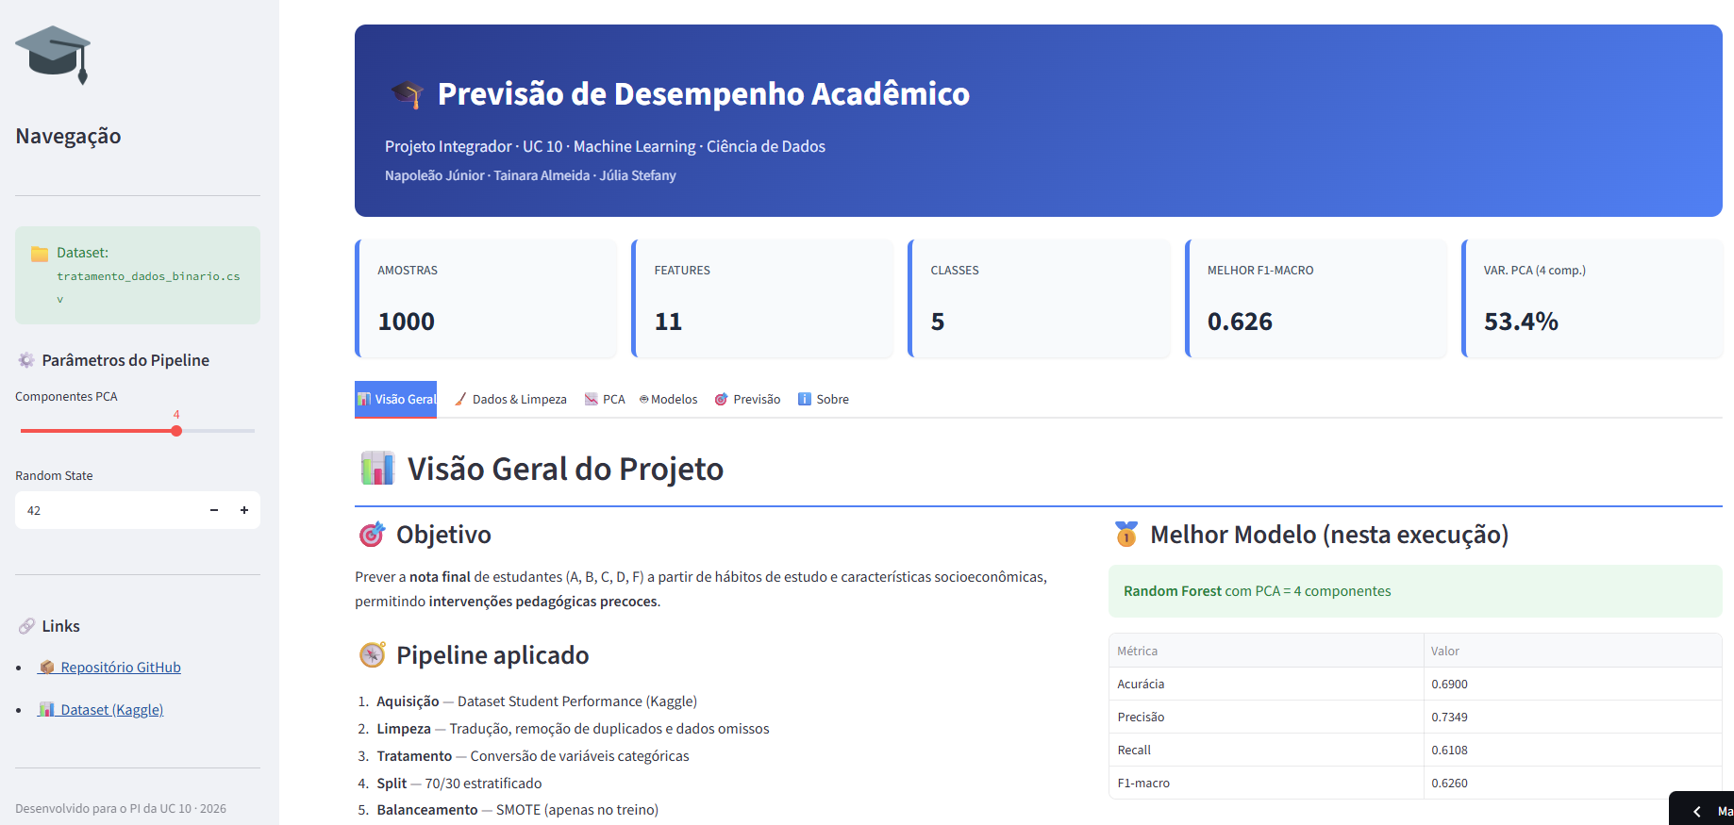
Dashboard Streamlit
Link: https://studentml-dashboard.streamlit.app/
NAPOLEÃO • TAINARA • JÚLIA
14

Slide 17
Fontes, relatórios e dashboard
Repositório: https://github.com/NapoleaoJunior/UC10_PF_MACHINE_LEARNING
Relatório:
https://docs.google.com/document/d/1Fn1f0STOWUUf6I2oSITAxSvL6rS_z-3B/edit?usp=sharing&ouid=107562332198605647163&rtpof=true&sd=true
Kaggle:
https://www.kaggle.com/datasets/harshadapatil31/student-performance-and-study-habits-dataset
Dashboard: https://studentml-dashboard.streamlit.app/
NAPOLEÃO • TAINARA • JÚLIA
15

Slide 18


Até a próxima!
NAPOLEÃO • TAINARA • JÚLIA
10

